Slide 1
AM5728 视频输入端口VIP软件框架
广州创龙电子科技有限公司
Guangzhou Tronlong Electronic Technology Co., Ltd

Slide 2
01
VIP 硬件框架
02
VIP 驱动框架和特性
03
TVP5158和VIP驱动讲解

Slide 3
01
VIP 硬件框架
第 1 部分

Slide 4
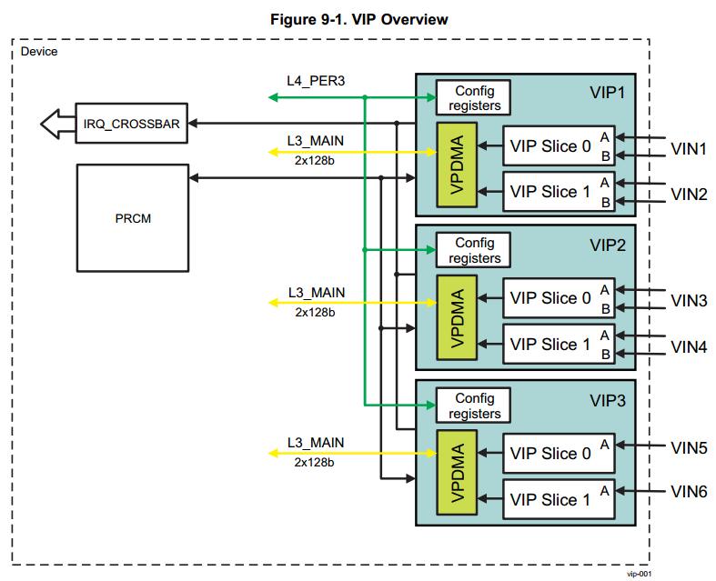
VIP 硬件框架
VIP1 and VIP2 instance each supporting up to
  Two separate 24-bit video ports for parallel RGB/YUV/RAW (or BT656/1120) data, up to 165 MHz
  Two separate 8-bit video ports for YUV/RAW (or BT656) data, up to 165 MHz
VIP3 instance supporting up to
  Two separate 16-bit video ports for parallel RGB/YUV/RAW (or BT656/1120) data, up to 165 MHz
广州创龙电子科技有限公司
04

Slide 5
02
VIP 驱动框架和特性
第 2 部分

Slide 6
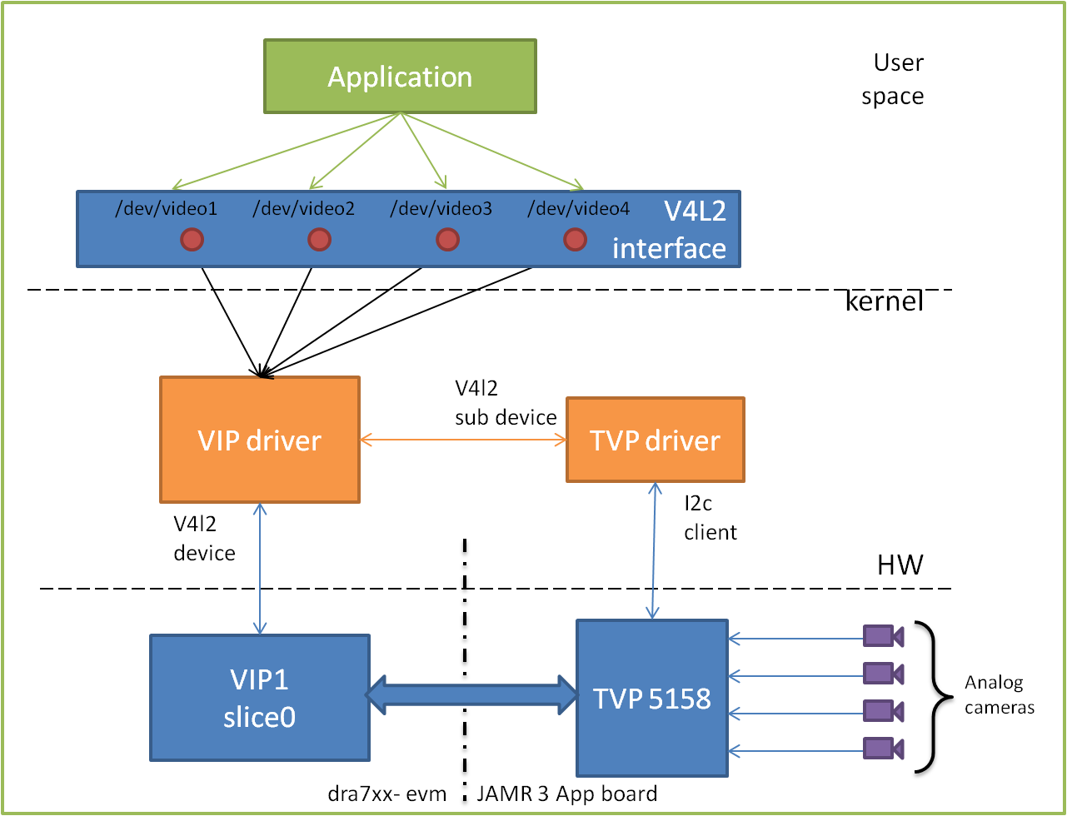
VIP 驱动框架
标准的 V4L2 框架
支持多通道采集
广州创龙电子科技有限公司
06

Slide 7
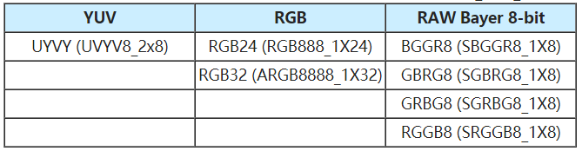
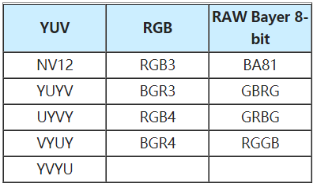
VIP 驱动特性
1. VIP支持的输入像素格式
2. VIP支持的输出像素格式
广州创龙电子科技有限公司
07

Slide 8
VIP 驱动特性
3. 只支持YUV格式的缩放
只支持图像缩小，缩放比例限制：长的缩放比最高到1/8，宽的缩放比最高到3/16
4. 颜色空间转换
支持YUV到RGB、RGB到YUV的颜色空间转换
5. 支持MMAP和DMABUF数据传输方式
6. 支持分离同步方式
7. 支持8位、16位的嵌入同步方式
8. 支持嵌入同步方式的多通道采集
广州创龙电子科技有限公司
08

Slide 9
VIP 驱动限制
不支持 TILER 内存空间
不支持 16 位 RAW 采集
不支持 YUV444 输入格式
最大的输入分辨率为2048x1536
不支持 Cropping ioctls
广州创龙电子科技有限公司
09

Slide 10
VIP 硬件限制
在分离同步模式下，CSC/SC/DS只支持以下组合：
输入是RGB或UYVY格式，输出是YUV格式
2.在嵌入同步模式下，多通道采集不能使用CSC/SC/DS
3.CSC和SC不能同时在同一个Slice的PortA和PortB使用，如果PortA使用了CSC，
PortB只能使用SC模块
4.当使用SC时，输入的最大分辨率为2047x2047像素
5.当不使用缩放时，最大的宽输入为8K bytes，所以各种格式的最大宽大小为：
YUV422格式: 4K
RGB24格式：2.2K
RAW8: 8K
广州创龙电子科技有限公司
10

Slide 11
03
第 3 部分
TVP5158和VIP驱动讲解

Slide 12
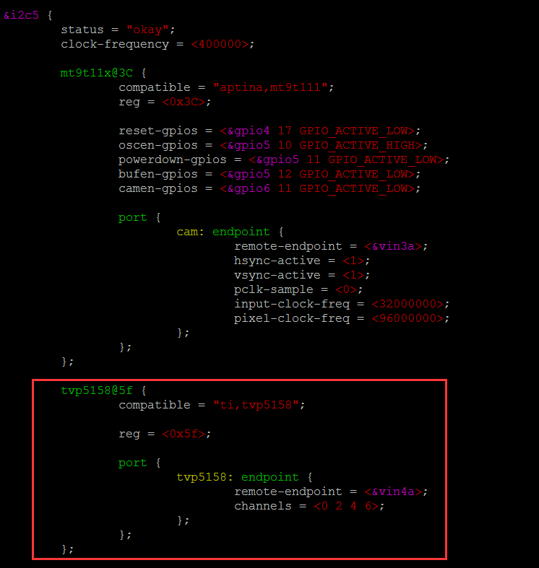

如何注册tvp5158
实质：注册一个i2c设备
问题1：
tvp5158的同步模式是分离同步还是嵌入同步？
广州创龙电子科技有限公司
12

Slide 13
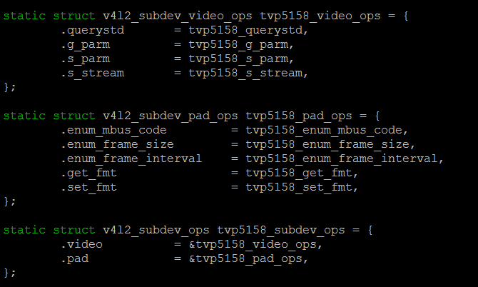
tvp5158驱动
驱动路径：
Kernel/drivers/media/i2c/tvp5158.c
广州创龙电子科技有限公司
13

Slide 14
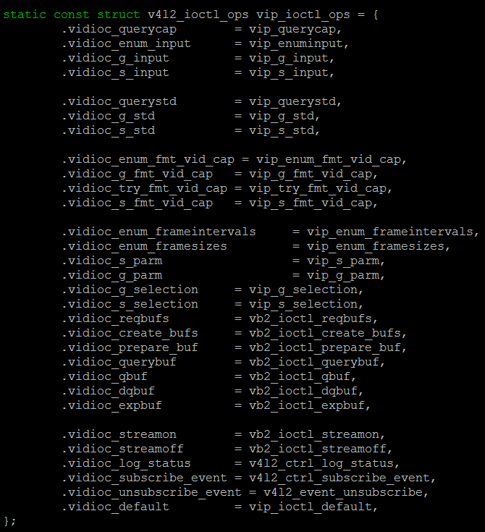
VIP驱动
驱动路径：
Kernel/media/platform/ti-vpe/vip.c
问题1：
tvp5158驱动和vip驱动是怎么联系起来的？
问题2：
tvp5158和vip驱动的关系是怎样的？
广州创龙电子科技有限公司
14

Slide 15

参考资料
Linux Core VIP User's Guide:
http://processors.wiki.ti.com/index.php/Linux_Core_VIP_User's_Guide
Processor SDK VIP Driver:
http://processors.wiki.ti.com/index.php/Processor_SDK_VIP_Driver
Processor Training: Multimedia:
http://processors.wiki.ti.com/index.php/Processor_Training:_Multimedia
广州创龙电子科技有限公司
15

Slide 16

广州创龙电子科技有限公司
谢谢
官网:www.tronlong.com
论坛:51ele.net

